Slide 1

UNIVERSIDAD TECNOLOGICA DE NEZAHUALCOYOTL
División de Administración Ingeniería en Negocios
Profesor: Ricardo Yebra Romero
MERCADOTECNIA
Exportación de Productos Históricos
Alumno: Ramírez Cuevas Michel

Slide 2
CHINA

Slide 3
En esta pagina no solo se encuentran cosas artesanales, sino también cosas tecnológicas, como para el uso personal, como ropa, celulares, partes de autos, etc.

Slide 4
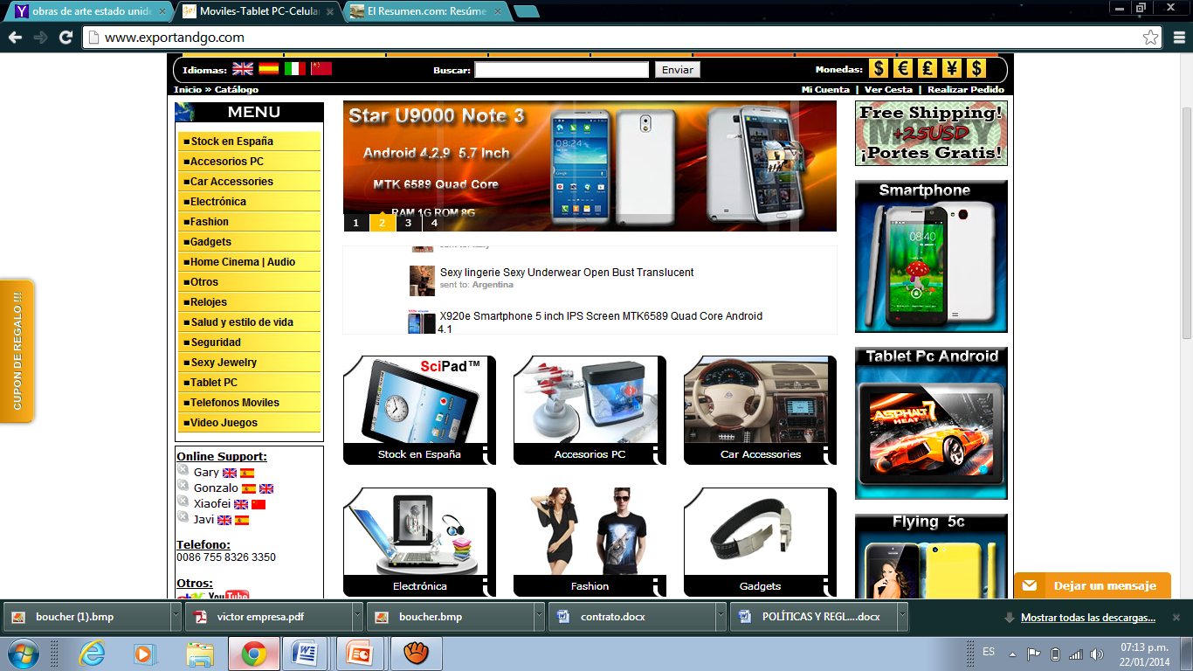
http://www.exportandgo.com

Slide 5
Este es el menú que ofrece la página donde se encuentran todos los productos que ofrece para su exportación.

Slide 6
México

Slide 7
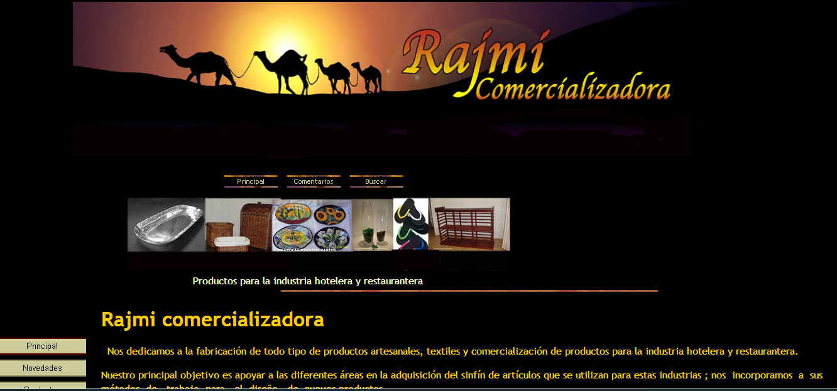
http://www.rajmi.com.mx/index.htm

Slide 8
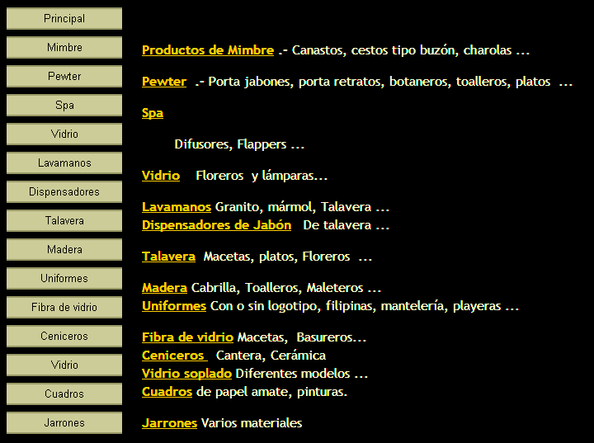
Maneja diferentes materiales, como son:

Slide 9
Perú

Slide 10
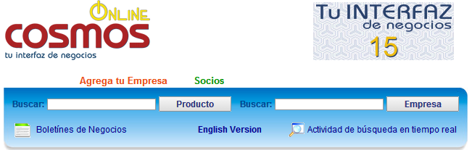
En esta página se pregunto por el producto que se desea y se hace una cotización “sin compromiso” http://www.cosmos.com.mx/f/4qdl.htm

Slide 11
